Slide 1
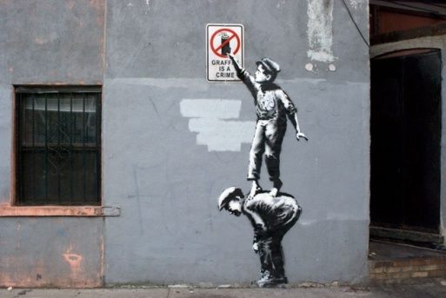
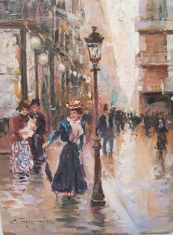
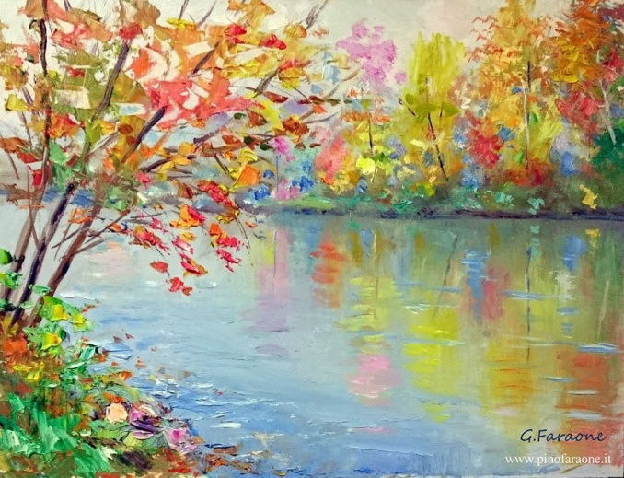
TERAPIA D’ARTE

Slide 2
Presentazione
Abbiamo deciso di creare un’azienda con lo scopo di promuovere l’arte.
La sede principale è Parigi, in quanto la città dimostra un interesse per l’arte. In questa sede abbiamo fondato una scuola d’arte per permettere a tutti gli appassionati di studiare e approfondire i vari campi dell’arte sia in campo teorico che in campo pratico.

Slide 3
Le attività che proponiamo sono:
Mostre gratuite di giovani talenti per promuovere l’arte;
Galleria in cui vendere opere;
Corsi per adulti e per ragazzi;
ASL con licei artistici;
Mostre di pittori per sensibilizzare arte passata e contemporanea.

Slide 4
Organizzazione interna
È gestita da un direttore che coordina i corsi e le mostre, sceglie gli insegnanti. È presente anche un vicedirettore che si occupa in particolare dell’organizzazione delle mostre. Direttore delega a lui tutto, sia la scelta dei posti che spese ecc.

Slide 5
Fondi
I fondi che ci hanno permesso, e che tutt’ora ci permettono di poter mantenere l’attività vengono prevalentemente dallo Stato. Riceviamo inoltre ingenti contributi volontari.
I soldi ricavati attraverso le mostre servono per pagare gli insegnanti che gestiscono i corsi, gli affitti dei locali e dei mezzi necessari per spostare le opere.
Questi fondi ci permettono di richiedere una minima tariffa di iscrizione, che permette a tutti di poter partecipare.

Slide 6
Pubblicizzazione
Per pubblicizzare la nostra impresa abbiamo inizialmente distribuito volantini e organizzato mostre e lezioni di prova gratuite. Abbiamo avuto molto successo.

Slide 7
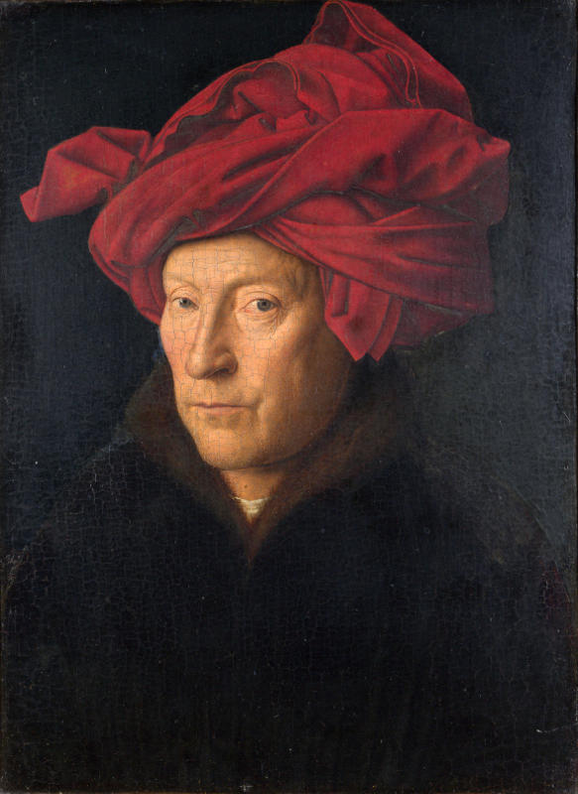
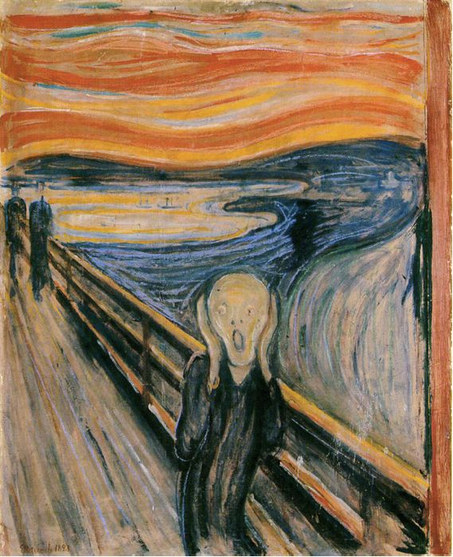
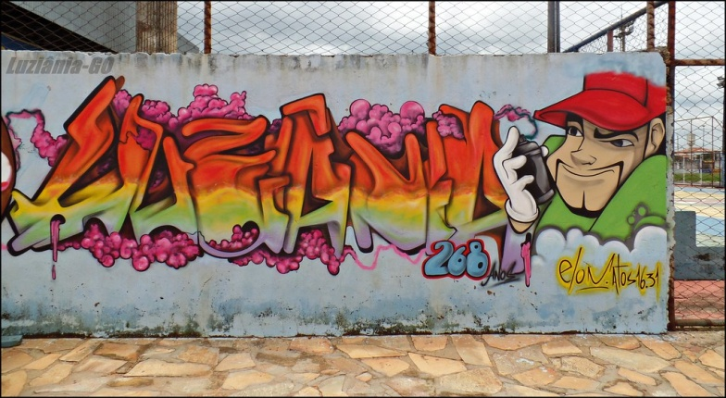
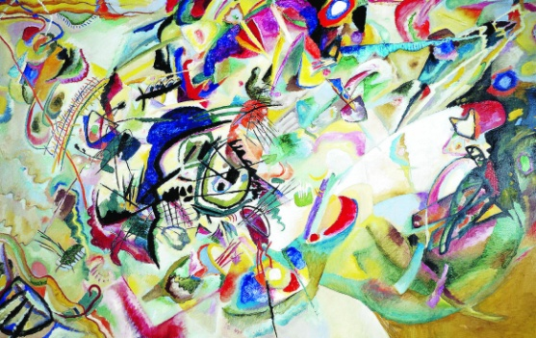

Slide 8
Rischi | Descrizione | Azioni preventive | Contratti di assicurazione
Danneggiamento opere d’arte | Durante,per esempio, il trasporto | Maggiore attenzione e delicatezza da parte degli addetti nel trasporto | Assicurazione sui beni
Calamità naturale | Danneggiamento di opere e strutture in caso di calamità naturali | Strutture anti-sismiche e lontane da zone ad alto rischio alluvione | Assicurazione anticalamità
Incendio | Danneggiamento di opere e strutture | Sistemi di allarme anti-incendio e posizionamento opere | Assicurazione incendio
Furto, vandalismo | Danneggiamento opere | Controllo delle opere dal personale e sistemi anti-furto | Assicurazione sui beni contro furto e vandalismo
Danni al personale e ai terzi | Possibili infortuni al personale o ai visitatori causati dall’azienda | Scelta di strutture sicure e misure di sicurezza in atto | Assicurazione infortunio e RC verso terzi
Perdita dei profitti e crisi economica | Le entrate sono minori delle uscite | Scelta prudente nell’organizzazione delle mostre e laboratori | Non esiste alcuna assicurazione

Slide 9
Caso specifico: danni ad opere
A volte può succedere che vengano danneggiate opere esposte nelle mostre di sensibilizzazione dell’arte contemporanea: vengono assicurate preventivamente e vengono risarciti gli artisti. Esistono anche misure di contravvenzione per i responsabili del vandalismo.

Slide 10
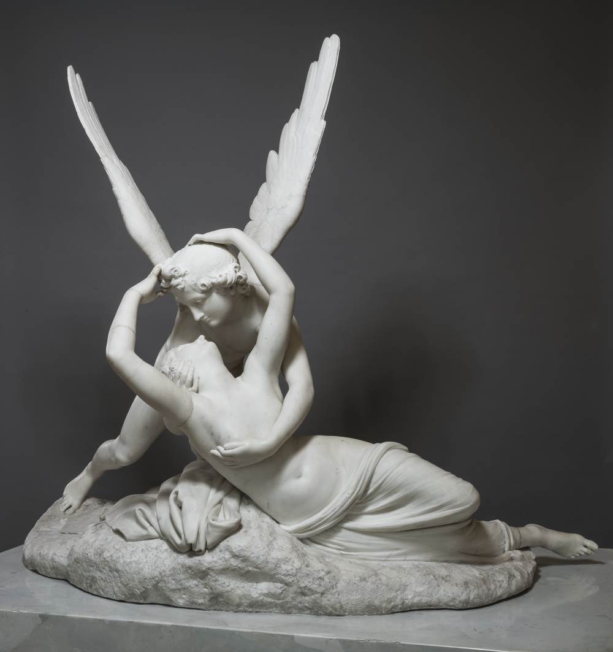
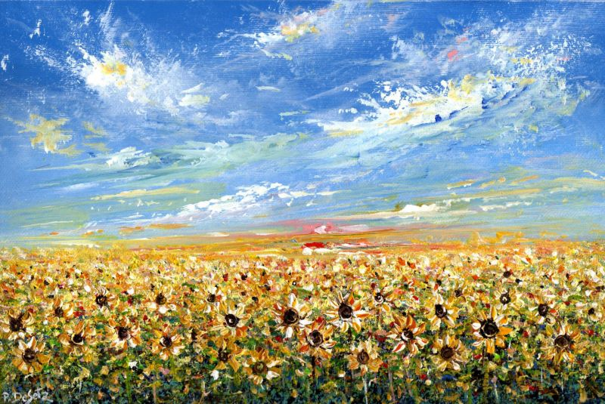
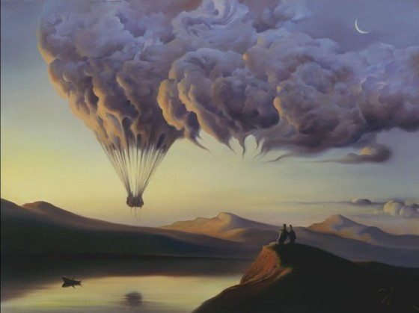
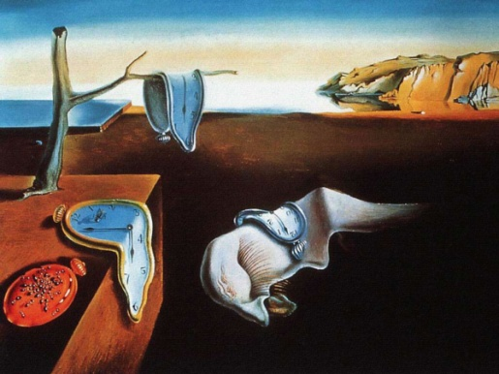

Slide 11
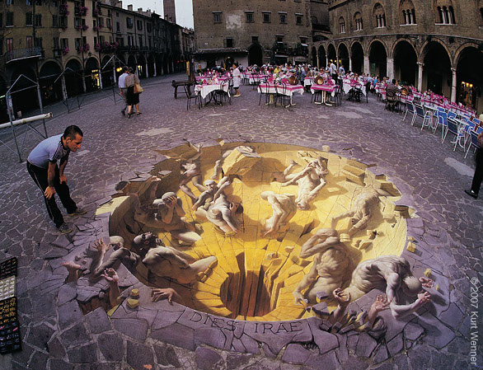
L’arte è un continuo divenire

